Slide 1

זיהוי ערכים קיצוניים
מחזור הנתונים – ניקוי ואינטגרציה של נתונים

Slide 2


זיהוי ערכים קיצוניים
הגדרת הבעיה
משוב
איתור וזיהוי מקורות נתונים
קבלת החלטות
אחזור ואחסון נתונים
אינפו-אתיקה
וניהול ידע
פרזנטציה
ניקוי ואינטגרציה של נתונים
עיבוד, ניתוח נתונים וויזואליזציה
כריית נתונים
Notes:
עד כה למדנו לאתר באמצעות הבדיקות שלמדנו, טעויות בנתונים ו/או ערכים חסרים – בשלב הבא נלמד כיצד לטפל בממצאים אלו וזאת בכדי שהמחקר שלנו יהיה חסר הטיה ומדויק ככל הניתן.
אך בטרם נתקדם לשלב הבא, נלמד על זיהוי נוסף וחשוב ביותר!
בהחלט יכול להיות שכל הבדיקות שביצענו על הנתונים עד כה יהיו תקינות אך עדיין תהיה קיימת הטיה בנתונים המתרחשת בשל ערכים קיצוניים.
נבין זאת יותר טוב בשקף הבא

Slide 3

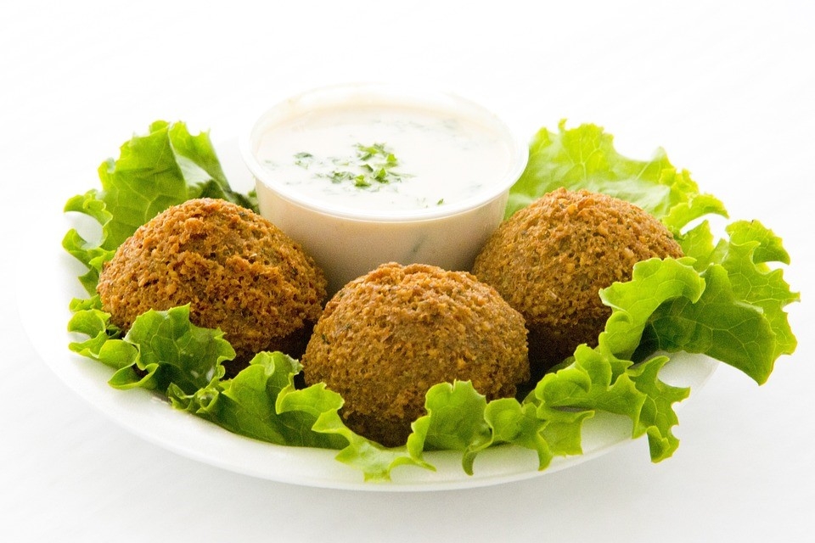
זיהוי ערכים קיצוניים
מס' סידורי | מחיר מקסימאלי למנת פלאפל
1 | 12
2 | 14
3 | 17
4 | 156
5 | 11
6 | 15
7 | 14
8 | 18
9 | 9
10 | 15
ממוצע | 28
Notes:
מוכר פלאפל רצה לבדוק מה מחיר המנה שבו כדאי לו למכור בכדי למקסם את כמות ההכנסות שלו.
לצורך כך, הוא שאל 10 נערים מה המחיר המקסימאלי שיסכימו לשלם עבור מנת הפלאפל הטעימה שלו.
בשקף ניתן לראות את תשובות הנערים.
מוכר הפלאפל אף חישב את ממוצע המחירים שהנערים מסרו וקיבל 28.
לכן, החליט מוכר הפלאפל שמעתה ימכור את הפלאפל תמורת 28 ₪ למנה.
האם לדעתכם מוכר הפלאפל הצליח להגיע למחיר מנת הפלאפל שתמקסם את סך ההכנסות שלו ממכירות פלאפל?

Slide 4
זיהוי ערכים קיצוניים
מס' סידורי | מחיר מקסימאלי למנת פלאפל
1 | 12
2 | 14
3 | 17
4 | 156
5 | 11
6 | 15
7 | 14
8 | 18
9 | 9
10 | 15
ממוצע | 28
Notes:
התשובה היא שכנראה שלא.
לפי המדגם של התשובות שקיבל, רק נער אחד יסכים לשלם את המחיר 28 ₪ והוא נער מספר 4 שענה שיסכים לשלם 156 ₪ עבור מנת פלאפל.
לכן, סך ההכנסות של המוכר עבור מדגם זה יסתכמו ב-28 ₪ בלבד.
איך לדעתכם מוכר הפלאפל יכול היה להגיע למחיר מנה נכון יותר עבור מקסום ההכנסות?

Slide 5
זיהוי ערכים קיצוניים
מס' סידורי | מחיר מקסימאלי למנת פלאפל
1 | 12
2 | 14
3 | 17
4 | 156
5 | 11
6 | 15
7 | 14
8 | 18
9 | 9
10 | 15
ממוצע | 28
Notes:
156 הינו ערך גבוה מאוד המושך את הממוצע למעלה.
זהו ערך קיצוני ביחס לשאר הערכים.

Slide 6
זיהוי ערכים קיצוניים
מס' סידורי | מחיר מקסימאלי למנת פלאפל
1 | 12
2 | 14
3 | 17
5 | 11
6 | 15
7 | 14
8 | 18
9 | 9
10 | 15
ממוצע | 14
Notes:
15 אם נסיר את הערך הקיצוני (156) ונחשב שוב ממוצע נקבל 14.
אמנם לא הופעל כאן חישוב עומק להכנסות מקסימאליות אך מחיר של 14 ₪ במדגם זה צפוי להכניס למוכר הפלאפל: 6*14 =84 ₪ - הכנסות גבוהות הרבה יותר מה-28 ₪ שהמוכר חישב כשהוא לקח בחשבון את הערך הקיצוני בחישוב שלו.

Slide 7

זיהוי ערכים קיצוניים
ערך קיצוני (Outlier)
ערך השונה באופן קיצוני מהרוב הגדול של הערכים
לעיתים אף מעלה חשש לגבי אמינות הנתון
Notes:
ערכים קיצוניים עלולים כפי שראינו בדוגמת הפלאפל להטות את תוצאות המחקר.
בנוסף, ערך המתקבל שהינו כה קיצוני אף עלול לעלות חשד לגבי אמינותו.
לדוגמא חוקר חקר את תוחלת החיים לפי מדינות, לשם כך אסף נתוני תוחלת חיים לכל מדינה. ברוב המדינות קיבל ערכים שבטווח שבין 50 ל- 85.
אך במדינה אחת קיבל את התוחלת השווה ל-19 ובמדינה אחרת קיבל את הערך 115. שני ערכים אלה כה קיצוניים ואף מעלים חשד בנוגע לאמינותם.

Slide 8
זיהוי ערכים קיצוניים
ערך קיצוני (Outlier)
לכן ועל מנת שלא להטות את תוצאות ניתוח הנתונים:
יש לאתר ערכים קיצוניים
יש לטפל בערכים קיצוניים
Notes:
בשיעור זה נלמד על איתור הערכים הקיצוניים.
בשיעור הבא, נלמד על דרכי הטיפול באותם ערכים קיצוניים שזיהינו.

Slide 9

זיהוי ערכים קיצוניים
זיהוי ערכים קיצוניים (Outlier) במשתנה מסוג כמותי
איך לדעתכם נוכל לזהות יחסית בקלות ערכים קיצוניים במשתנה כמותי?
39 | 30 | 37 | 41 | 43
30 | 52 | 42 | 40 | 35
12 | 30 | 39 | 39 | 38
36 | 39 | 38 | 76 | 39
37 | 40 | 41 | 42 | 23
Notes:
בטבלה לעיל ישנם נתונים של מספרי מידות נעליים של כיתה י"א 3 בתיכון "קיצוני".
כיצד לדעתכם נוכל לאתר ערכים קיצוניים בנתונים אלה?
רמז: נסו לחשוב על התכנים שלמדנו בפרקי האקסל והסטטיסטיקה

Slide 10
זיהוי ערכים קיצוניים
12
23
30
30
30
35
36
37
37
38
38
39
39
39
39
39
40
40
41
41
42
42
43
52
76
39 | 30 | 37 | 41 | 43
30 | 52 | 42 | 40 | 35
12 | 30 | 39 | 39 | 38
36 | 39 | 38 | 76 | 39
37 | 40 | 41 | 42 | 23
Notes:
בטבלה שבדוגמא שניתנה במצגת ישנם רק 25 ערכים. לכן, גם מעבר על הנתונים באופן "ידני" (פשוט להסתכל בעיניים שלנו על הנתונים ללא כל פעולה נוספת) תאפשר לנו למצוא ערכים קיצוניים.
אך אנו כאן לומדים מקצוע שיאפשר לנו לנתח גם נתונים גדולים ☺ כאלה שמונים מאות, אלפים ואף יותר של נתונים.
לצורך כך, נזדקק לעוד כלים מעבר לעבודה הידנית בכדי לספק תובנות.
לכן, בכדי לפתור את האתגר שניתן, נבצע תחילה 2 פעולות פשוטות שיאפשרו לנו לחקור את הנתונים בצורה נוחה:
א. נסדר את נתוני מידות הנעליים בעמודה אחת
ב. נמיין את מידות הנעליים בסדר עולה.

Slide 11
זיהוי ערכים קיצוניים
ערך מינימום
12
23
30
30
30
35
36
37
37
38
38
39
39
39
39
39
40
40
41
41
42
42
43
52
76
ערך מקסימום
Notes:
כעת, לאחר ארגון וסידור הנתונים קל לאתר ערכים קיצוניים באם ישנם:
תחילה נבדוק מהו הערך המינימלי ומהו הערך המקסימלי.
בדוגמא שלנו, קיבלנו 12 כערך מינימום ו-76 כערך מקסימום.
מה דעתכם על ערכים קיצוניים אלה? האם ערכים אלה אמינים או מעוררים חשד?

Slide 12
זיהוי ערכים קיצוניים
ערך מינימום
12
23
30
30
30
35
36
37
37
38
38
39
39
39
39
39
40
40
41
41
42
42
43
52
76
ערך מקסימום
Notes:
ערך המינימום וערך המקסימום שמצאנו בהחלט מעוררים חשד שכן הם מאוד קיצוניים ואף חריגים למידות נעלים של בני אדם בוגרים באופן כללי.
האם לדעתכם בדיקה זו של ערך מינימום וערך מקסימום מספיקה בכדי לאתר ערכים קיצוניים?

Slide 13
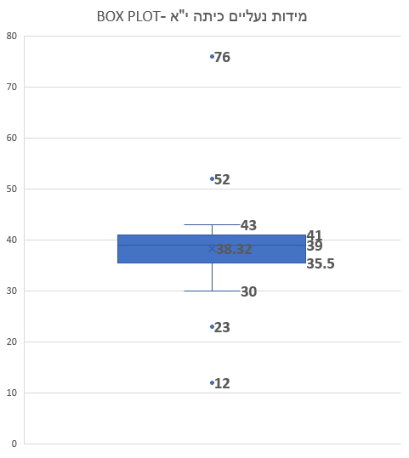

זיהוי ערכים קיצוניים
12
23
30
30
30
35
36
37
37
38
38
39
39
39
39
39
40
40
41
41
42
42
43
52
76
Notes:
התשובה הינה: לא.
זאת מכיוון שעדיין עשויים להיות עוד ערכים קיצוניים שאינם בהכרח הערכים שבקצה טווח ההתפלגות של הנתונים.
בכדי לבחון איתור של עוד ערכי קיצון במשתנה זה, נוכל לבצע התבוננות בהתפלגות המשתנה (זוהי גם פעולת EDA - Exploratory data analysis ).
ניתן לבצע זאת בקלות על ידי הפקת גרף המתאר את התפלגות המשתנה.
אנו נבצע בדוגמא זו בעזרת הפקת גרף מסוג BOX PLOT (תרשים קופסא).
תרשים הקופסא לעיל מציג לנו מיד עוד 2 ערכים קיצוניים שאינם בקצוות הטווח (23 ו-52)

Slide 14
זיהוי ערכים קיצוניים
 | אחוזון
12
23
30
30
30
35
36
37
37
38
38
39
39
39
39
39
40
40
41
41
42
42
43
52
76
Notes:
מנתח הנתונים יכול להגדיר הגדרות שונות לאיתור הערכים הקיצוניים מההגדרות המתקבלות באופן אוטומטי מתוכנת האקסל המפיקה את ה-BOX PLOT.
זאת כל עוד יש בהגדרות אלה הגיון שהערכים שמזוהים כקיצוניים הינם אכן רחוקים באופן משמעותי ממדדי המרכז או כאלה המעלים חשד לגבי אמינותם.

Slide 15

זיהוי ערכים קיצוניים
 | אחוזון
12
23
30
30
30
35
36
37
37
38
38
39
39
39
39
39
40
40
41
41
42
42
43
52
76
Notes:
מנתח הנתונים יכול להגדיר הגדרות שונות לאיתור הערכים הקיצוניים מההגדרות המתקבלות באופן אוטומטי מתוכנת האקסל המפיקה את ה-BOX PLOT.
זאת כל עוד יש בהגדרות אלה הגיון שהערכים שמזוהים כקיצוניים הינם אכן רחוקים באופן משמעותי ממדדי המרכז או כאלה המעלים חשד לגבי אמינותם.

Slide 16
זיהוי ערכים קיצוניים
לסיכום
בכדי לאתר ערכי קיצון במשתנה כמותי נבצע:
מיון המשתנה בסדר עולה או יורד
בחינת ערך מקסימאלי ומינימלי
בחינת התפלגות (ניתן להשתמש ב-BOX PLOT) בכדי לאתר ערכים קיצוניים נוספים
בחינת הערכים הקיצוניים המתקבלים כחשודים בהתאם למשמעות המשתנה

Slide 17


ניתוח נתונים לומדים בעיקר בידיים
(HANDS-ON)
כלל התמונות במצגת נלקחו מאתר:
https://pixabay.com/illustrations/search/challenge/
כלל דמויות המדענים במצגת נלקחו מחברת G-STAT
Notes:
כעת יש לבצע את התרגול שבחוברת האקסל "זיהוי ערכים קיצוניים – תרגול"

